Slide 1
নির্দেশনা স্লাইড
এই পাঠটি শ্রেণি কক্ষে উপস্থাপনের সময় প্রয়োজনীয় নির্দেশনা প্রতিটি স্লাইডের নিচে Slide Note সংযোজন করা হয়েছে । আশা করি সম্মানিত শিক্ষকগণ পাঠটি উপস্থাপনের পূর্বে উল্লেখিত Note দেখে নিবেন। এছাড়াও শিক্ষক প্রয়োজনবোধে তাঁর নিজস্ব কৌশল প্রয়োগ করতে পারবেন।

Slide 2
স্বাগত

Slide 3
পাঠ পরিচিতি
শ্রেণীঃ নবম
বিষয়ঃ ফার্ম মেশিনারি-২
অধ্যায়ঃ 2.৪
পাঠের বিষয়বস্তুঃ
MIEB 19010
ভালভ ও ভালভ মেকানিজম
01730-878558

Slide 4
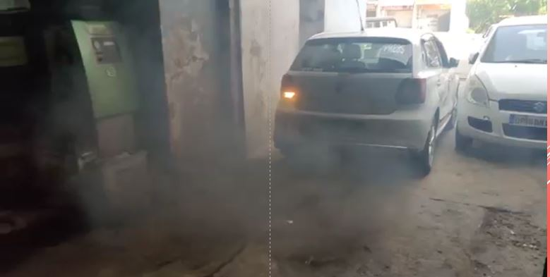
কী দেখছো!

Slide 5
আমাদের আজকের পাঠের বিষয়
ইঞ্জিন ভালভ ও ভালভ মেকানিজম

Slide 6
শিখনফল
এই পাঠ শেষে শিক্ষার্থী ...........
ভাল্ব কী তা বলতে পারবে।
ভাল্বের কার্যকারিতা ব্যাখ্যা করতে পারবে।
ভাল্ব টাইমিং ব্যাখ্যা করতে পারবে।
ভাল্বের দোষত্রূটি বর্ননা করতে পারবে।
ট্যাপেট ক্লিয়ারেন্স অ্যাডজাস্টমেন্ট বর্ণনা করতে পারবে।

Slide 7
ভালব কিভাবে কাজ করে তা ভিডিওতে লক্ষ্য কর

Slide 8
ইঞ্জিন ভাল্ব
টিপ
লক গ্রূভ
স্টেম
ভাল্ব হেড
ভাল্ব ফেস

Slide 9
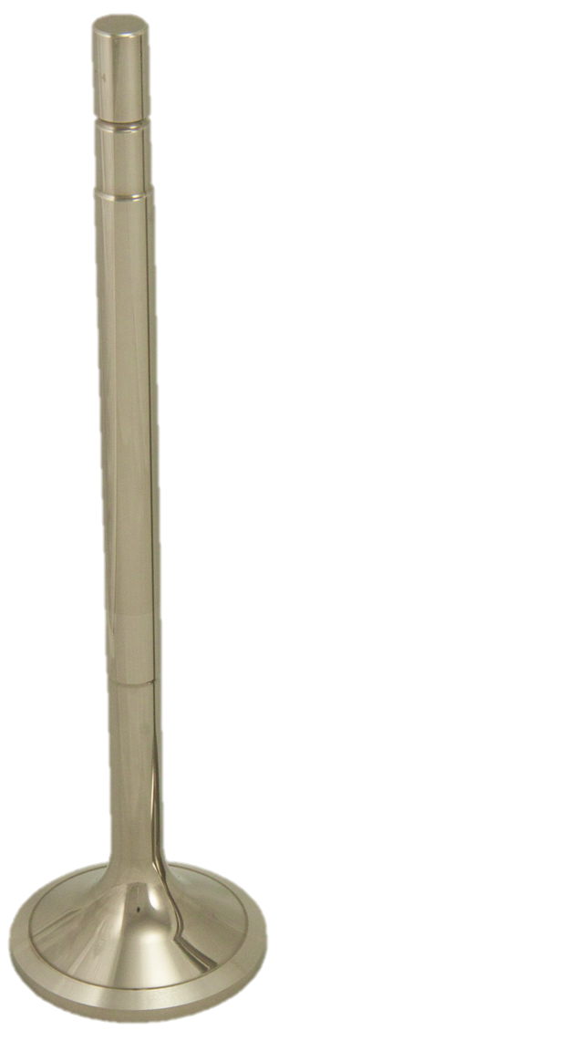
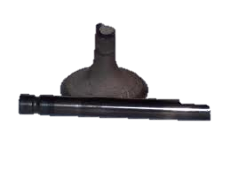
ভালভ স্প্রিং
ভাংগা ভালভ
এগজস্ট ভালভ
ইনলেট ভালভ

Slide 10
ইঞ্জিন ভালভ এর দোষত্রূটি সমূহ
ভালভ ফেস ও মার্জিন পরীক্ষা
ভালভ স্টেমের সরলতা পরীক্ষা
ভালভ স্টেমের ক্ষয় পরীক্ষা
ভালভ সীট পরীক্ষা

Slide 11
ভালভ ফেস ও ভালভ শীট অ্যাঙ্গেল পরিমাপ
ভালভ ফেস অ্যাঙ্গেল পরিমাপ
ভালভ সীট অ্যাঙ্গেল পরিমাপ

Slide 12
ভালব টাইমিং কিভাবে করা হয় লক্ষ্য কর
সাকশন=৫⁰+১৮০⁰+৪৫⁰
=230⁰
কম্প্রেশন=১৮০⁰-৪৫⁰
=১৩৫⁰
পাওয়ার=১৮০⁰-৪৫⁰
=১৩৫⁰
একজস্ট=৪৫⁰+১৮০⁰+১০^{০}=২৩৫^{০}

Slide 13
ট্যাপেট ক্লিয়ারেন্স অ্যাডজাস্টমেন্ট

Slide 14
দলীয় কাজ
ভালভ-এর কাজ কি ।
ভালভ কত প্রকার ও কিকি।

Slide 15
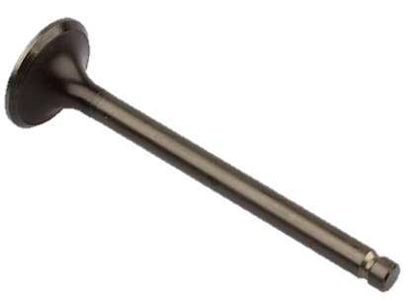
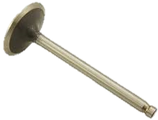
মুল্যায়ন
ভালভ কাকে বলে?
ভালভ কত প্রকার ও কী কী
নীচের ছবিতে ভালভ দু’টি চিহ্ণিত কর

Slide 16
বাড়ীর কাজ
চিত্রসহ ভালভ-এর কার্যপ্রনালী লিখে আনবে।

Slide 17
ধন্যবাদ

